Slide 1
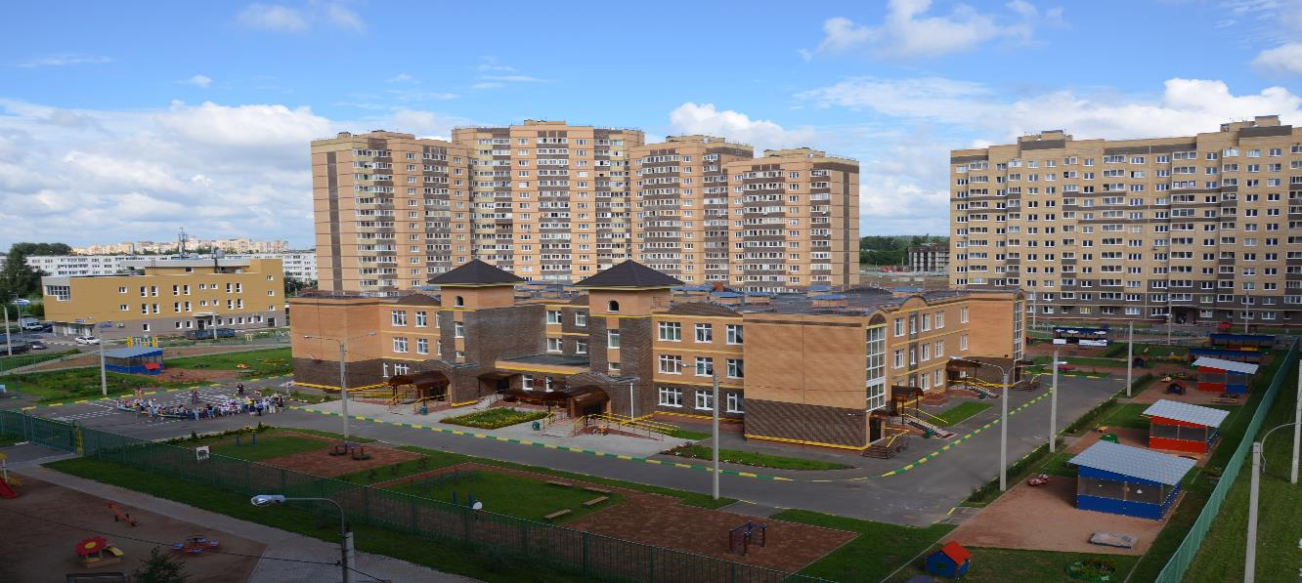
Презентация на тему : «Всемирный день птиц».
Выполнили :Николаева Любовь Борисовна, Ромаева Елена Александровна.
Средняя группа «Росинки».
МБДОУ детский сад №7 «Солнышко», п. Свердловский, Лосино –Петровский г.о Московской области.

Slide 3
Цель: Расширить знания детей о птицах. Задачи: формировать умение классифицировать птиц по месту обитания. воспитывать дружеские взаимоотношения. развивать речь, память, способствовать активации словаря. расширить знания детей о птицах о их значении в жизни живых существ.

Slide 4
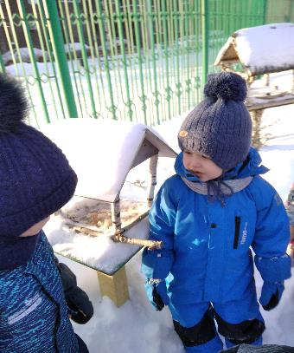
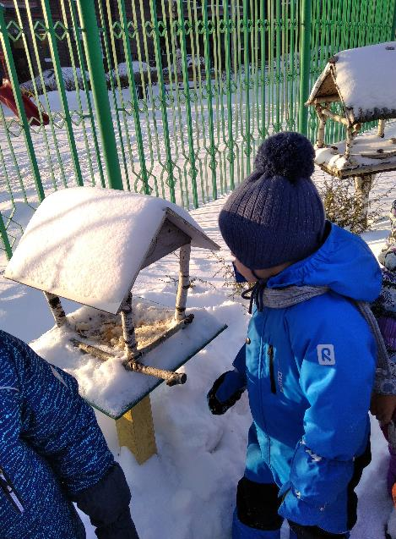
Наши кормушки.

Slide 5
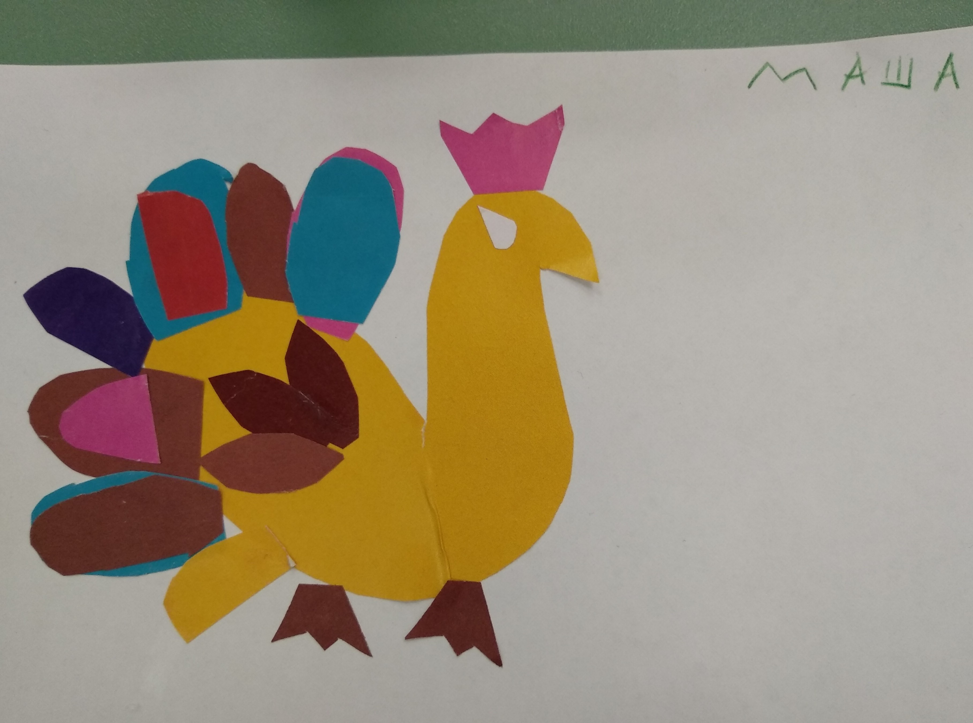
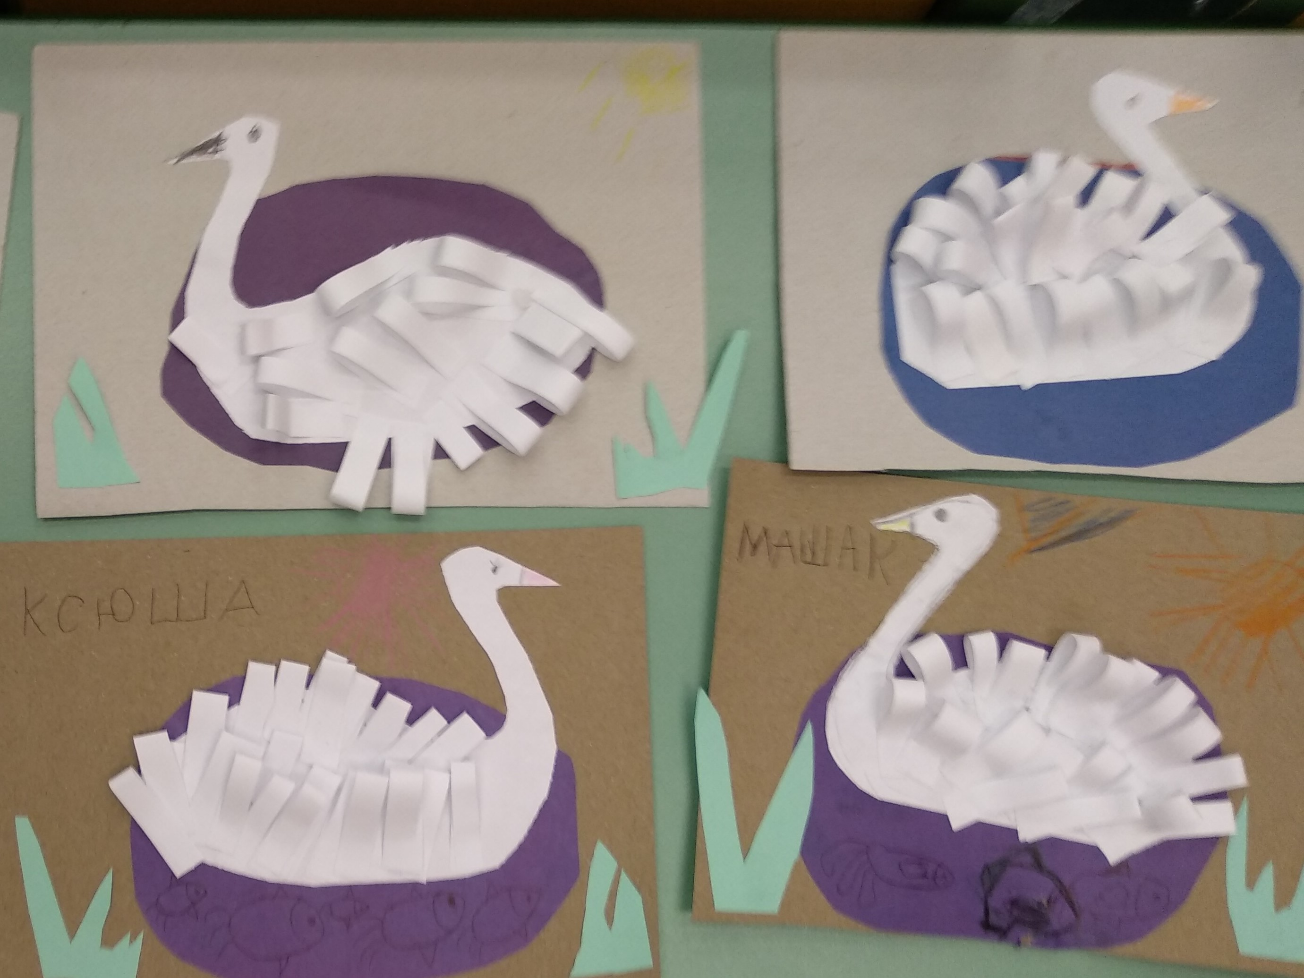
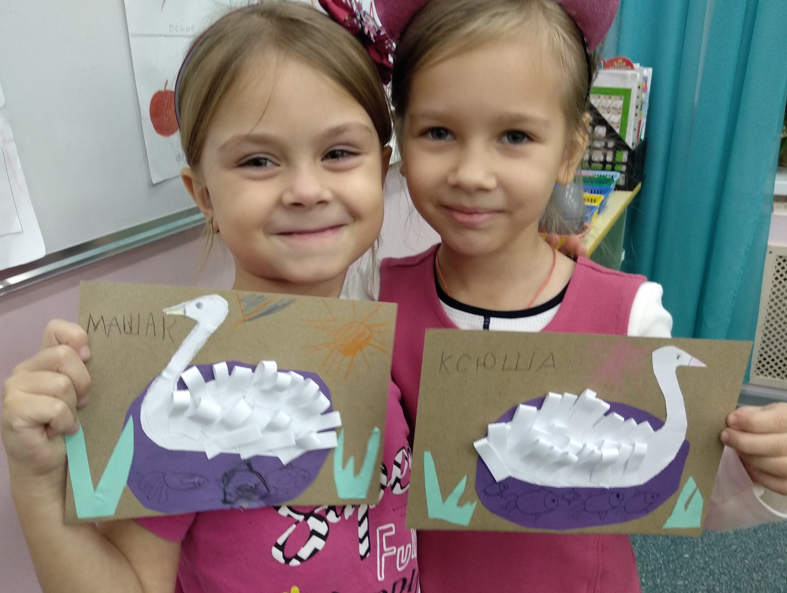
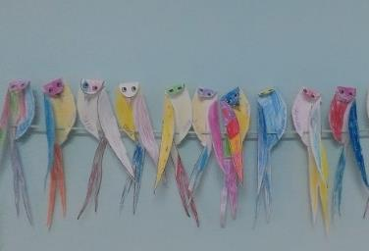
Творческая мастерская.

Slide 6
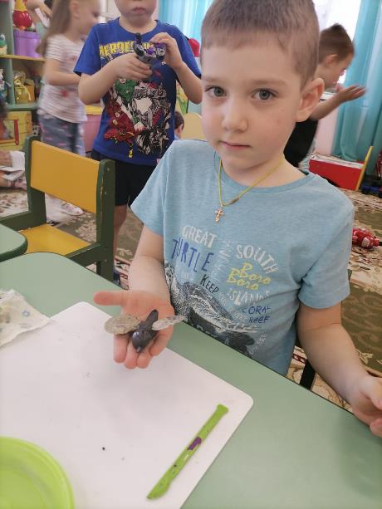
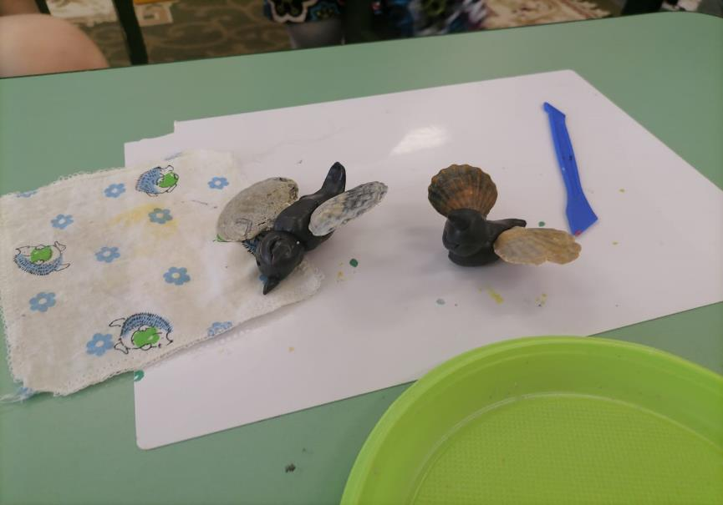
Лепка птиц с применением технологии ТРИЗ

Slide 7
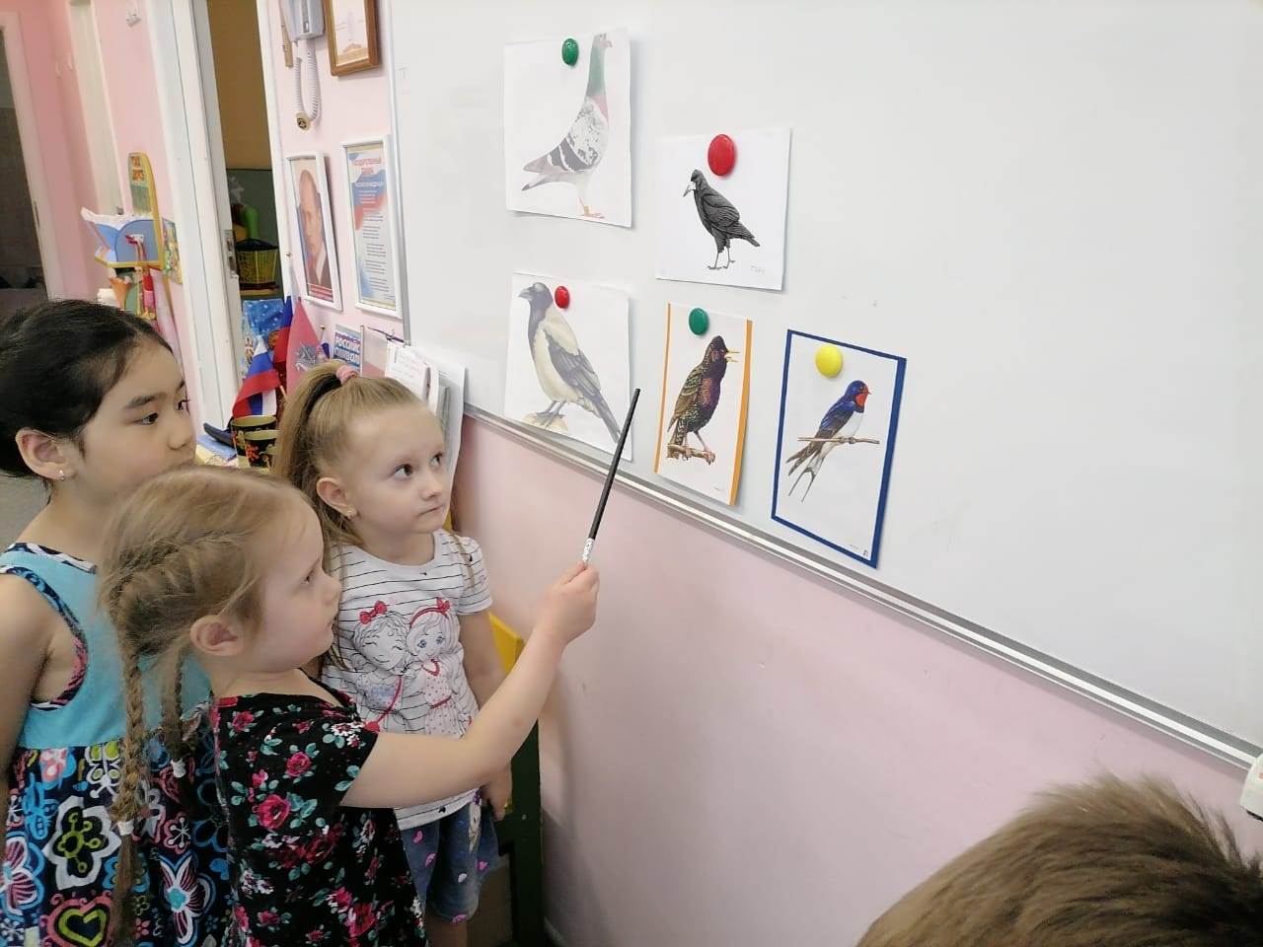
Беседа на тему : « Птицы-наши друзья»

Slide 8
Подвижная игра «Ворон».

